Slide 1

Contestabilidade da ia e regulação
Contribuição para a audiência pública da CJSUBIA
Maio/2022

Slide 2
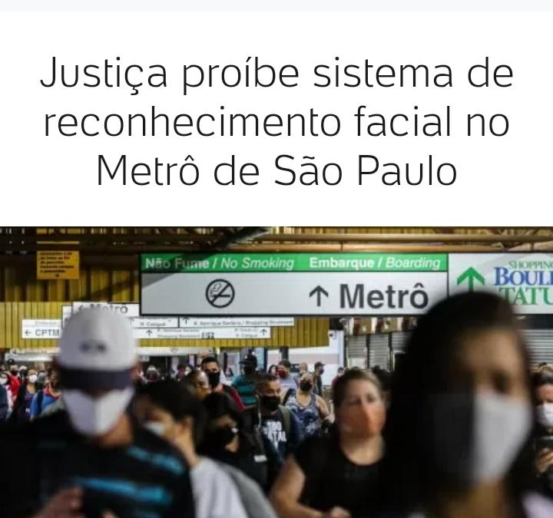
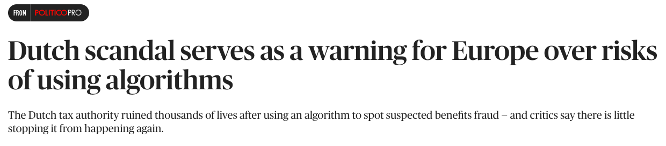
Invisibilidade e opacidade de sistemas de ia
Caso “Toeslagenaffaire”
Caso metrô de são Paulo

Slide 3
Contestabilidade da ia e os documentos internacionais

Slide 4

OECD Recommendation of the Council on Artificial Intelligence
Soft law, modelos e diretrizes
Princípio transparência e explicabilidade
.”to enable those adversely affected by an AI system to challenge its outcome […]”

Slide 5
Australia’s Artificial Intelligence Ethics Framework
Soft law, modelos e diretrizes
Princípio da contestabilidade
.”When an AI system significantly impacts a person, community, group or environment, there should be a timely process to allow people to challenge the use or outcomes of the AI system

Slide 6
Recommendation CM/Rec(2020)1 of the Committee of Ministers to member States on the human rights impacts of algorithmic systems
Soft law, modelos e diretrizes
Obrigação de transparência e accountability
.” Affected individuals and groups should be afforded effective means to contest relevant determinations and decisions […]

Slide 7
A Regulatory Framework for AI: Recommendations for PIPEDA Reform
Soft law, modelos e diretrizes
Propõe o direito de contestar decisões automatizadas, mecanismo que complementa o “direito à explicação relevante” (right to meaningful explanation)

Slide 8
Regulamento Geral de Proteção de Dados da UE
normativa vigente
Artigo 22 (3).
“[…] direito de [...] obter intervenção humana por parte do responsável, manifestar o seu ponto de vista e contestar a decisão”

Slide 9
Personal Information Protection Law of the People’s Republic of China
normativa vigente
Artigo 24
[…] right to require personal information handlers to explain the matter, and they have the right to refuse that personal information handlers make decisions solely through automated decision-making methods

Slide 10
Contestabilidade da ia no direito brasileiro
Proteção jurídica desde a concepção
Condição técnica e material
No EDDir há que se articular tecnologias e infraestruturas informacionais com direitos fundamentais.
Contestabilidade é uma possibilidade de ação (affordance) protegida por direitos fundamentais

Slide 11
Direito de acesso e deveres de informar
Direito de revisão de decisão automati-zada
CONTESTABILIDADE Na lgpd
Direito de oposição
.
Deveres de registro e documentação
Avaliação de impacto e RIPDP
.

Slide 12
1. Previsão de deveres de registro e documentação do design metodológico do sistema de IA;
2. Instituição de avaliação de impacto a direitos fundamentais.
recomendações

Slide 13

Obrigado!
Diego Machado
Professor Assistente do Departamento de Direito da UFV

